Slide 1
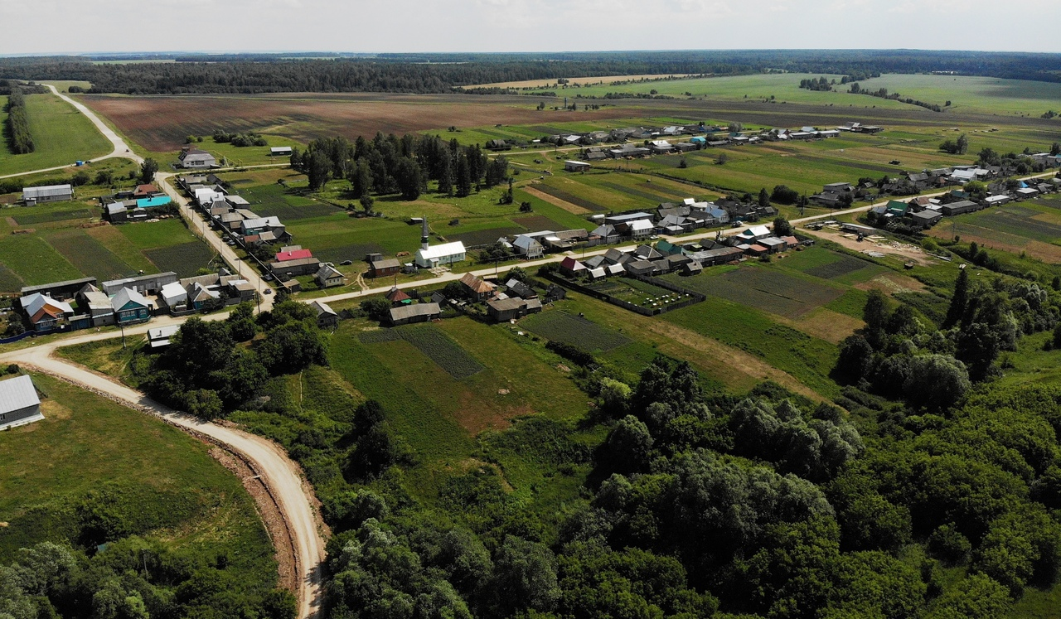
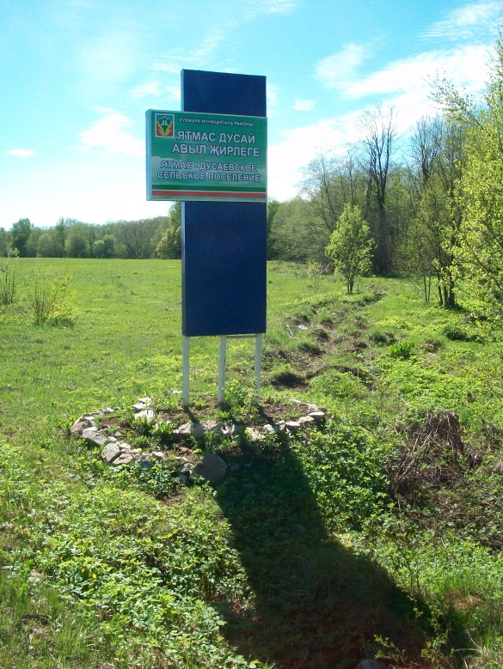
Ятмас-Дусай авыл җирлеге
Ятмас-Дусай авыл җирлеге 2018 ел нәтиҗәләре
Ятмас-Дусай авыл җирлегенең 2020 елның ярты еллык эш нәтиҗәләре

Slide 2
курсәткечләр
 | Ятмас Дусай | Шепшенар | Первое Мая | Ямбулат-Пустошь | Барлыгы
Халык саны | 290 | 132 | 24 | 12 | 458
Хезмәт яшендә | 151 | 56 | 13 | 6 | 226
Пенсия яшендә | 70 | 45 | 9 | 7 | 131
Балалар 17 яшькә кадәр: | 47 | 22 | 2 | 0 | 71

Slide 3
Демография
Күрсәткечләр | 2019 елнын ярты елы | 2020 елның ярты елы | +,-
Халык саны | 465 | 458 | -7
Туучылар | 2 | 1 | -1
үлүчеләр | 3 | 2 | +1
Миграция – килде | 1 | 2 | +1
Китте | 0 | 2 | -2
Гаилә коручылар | 2 | 2 | -
аерылышучылар | - | - | -

Slide 4
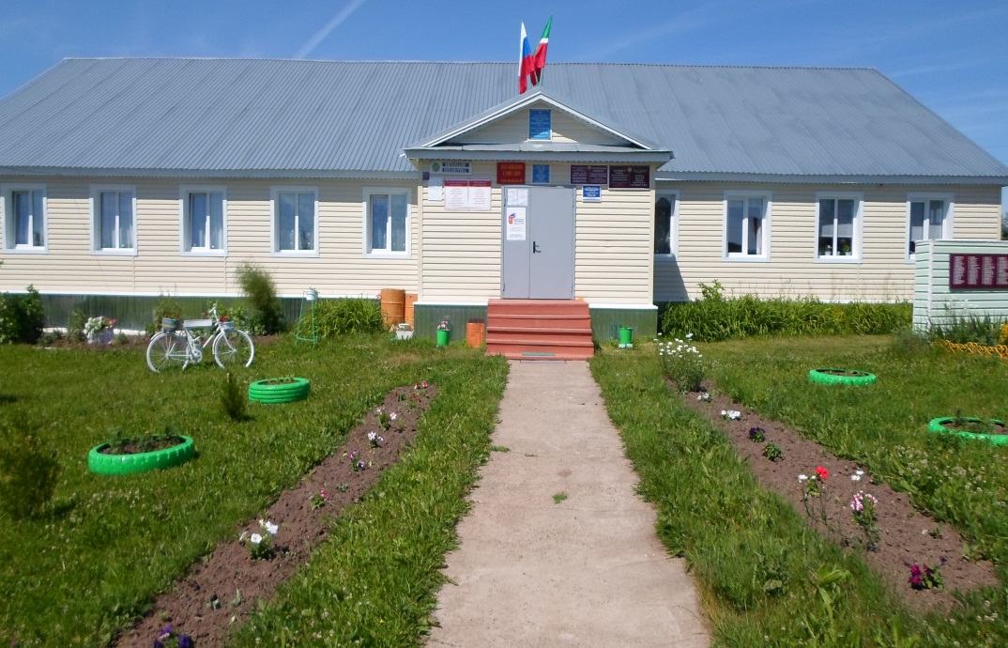
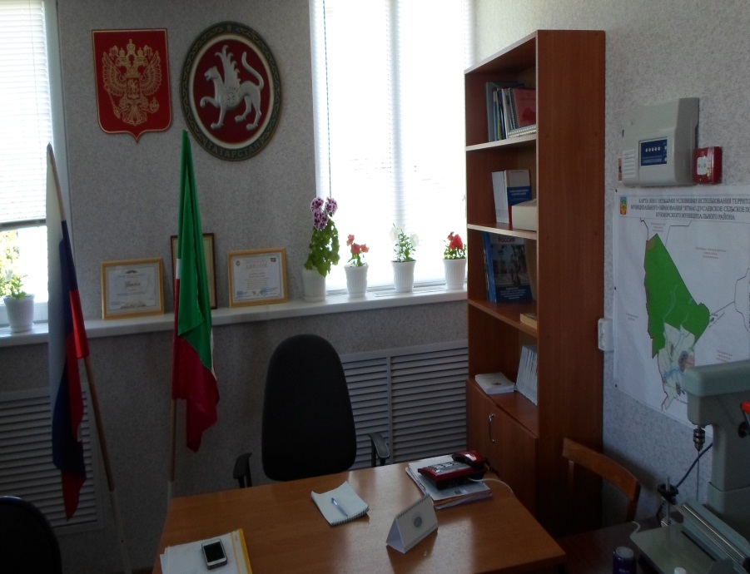
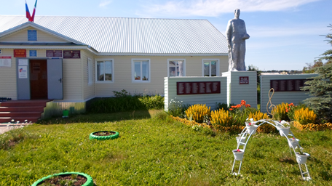
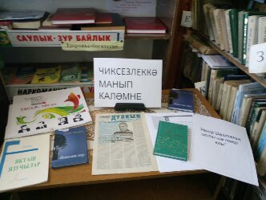

Slide 5
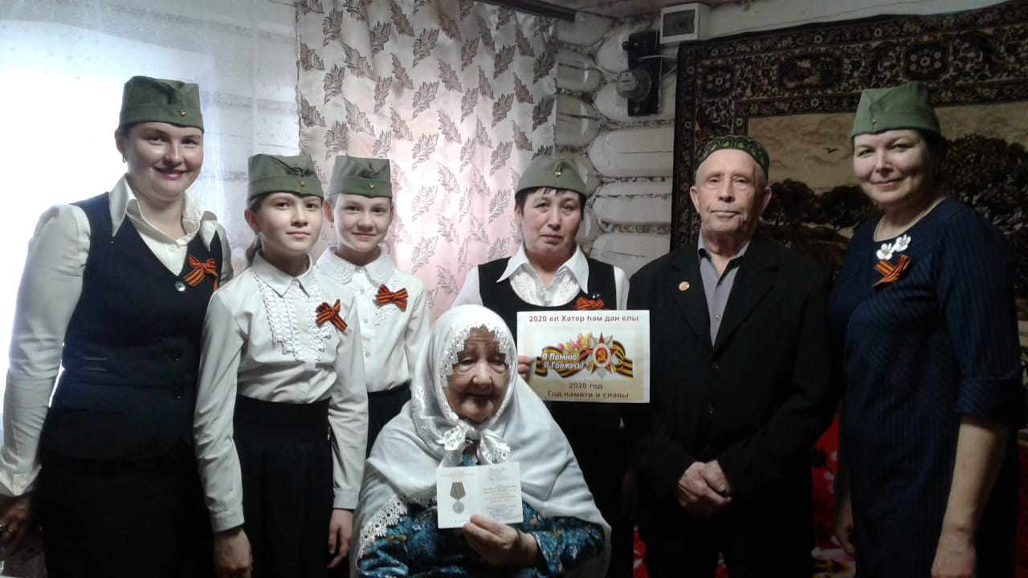
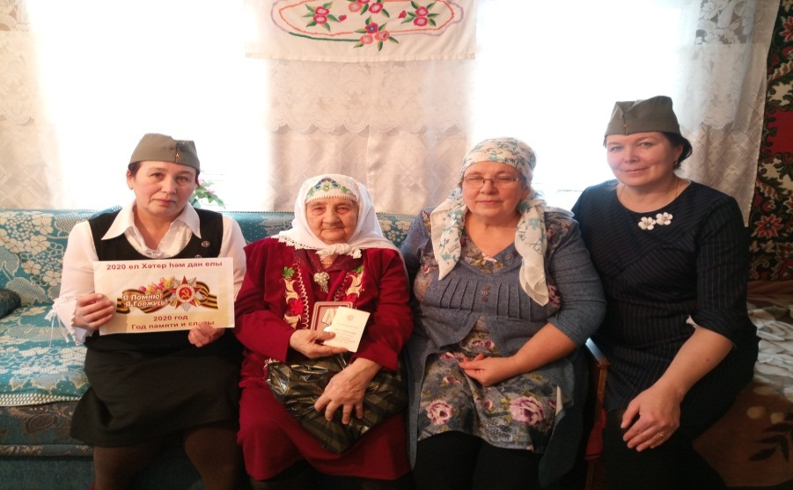
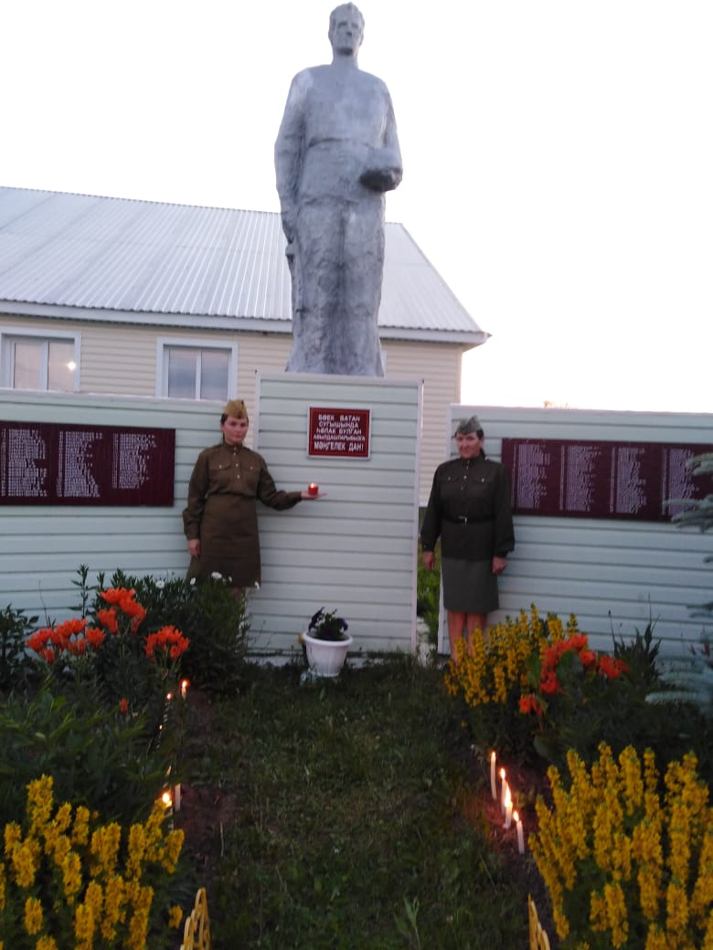
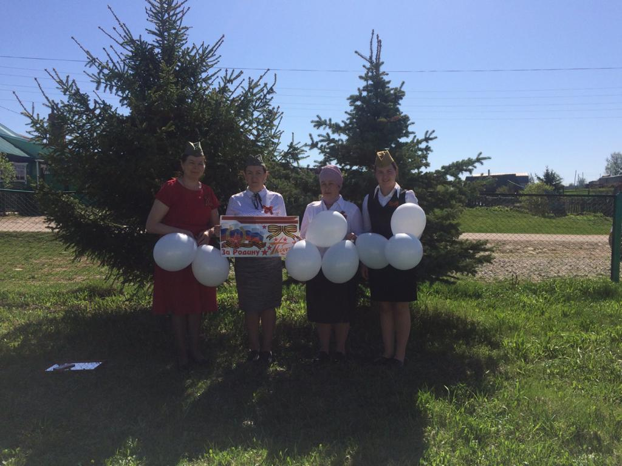
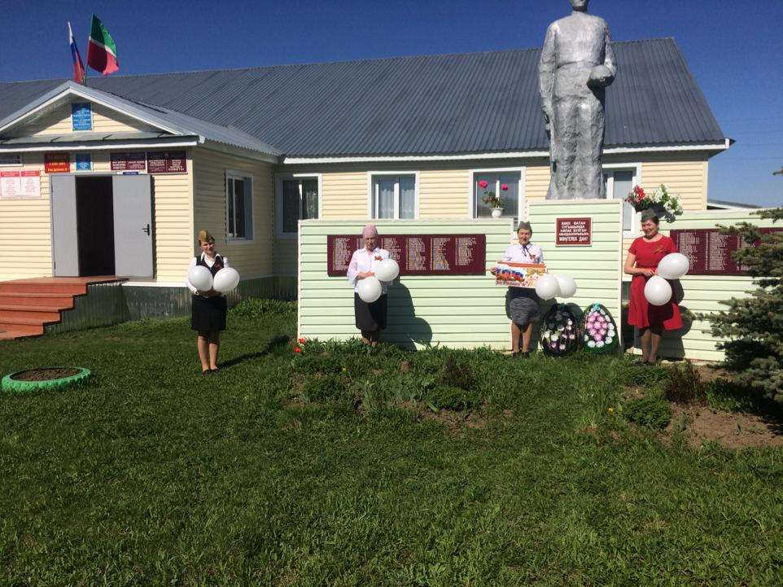

Slide 6
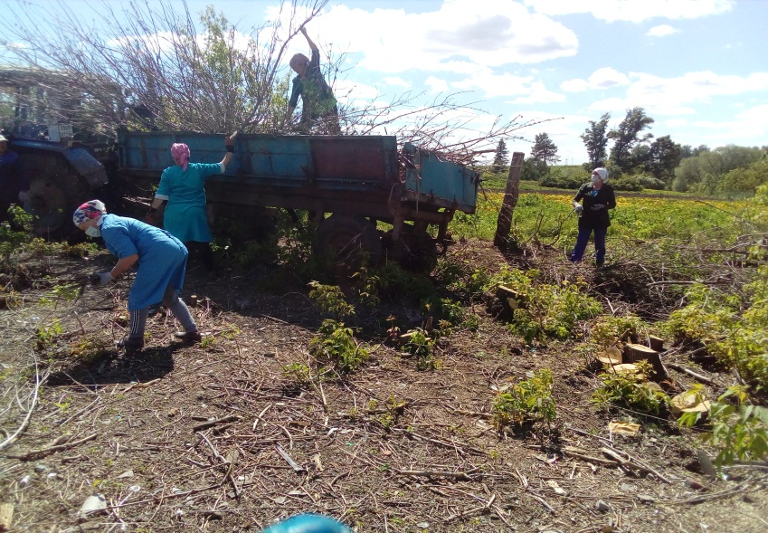
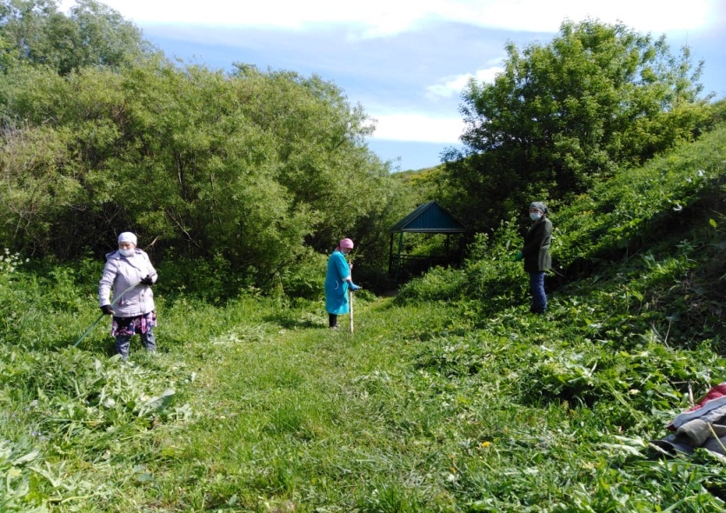
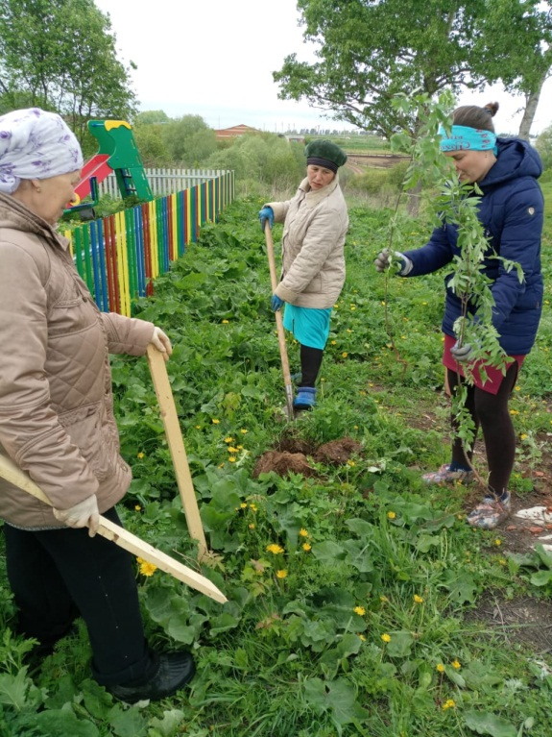
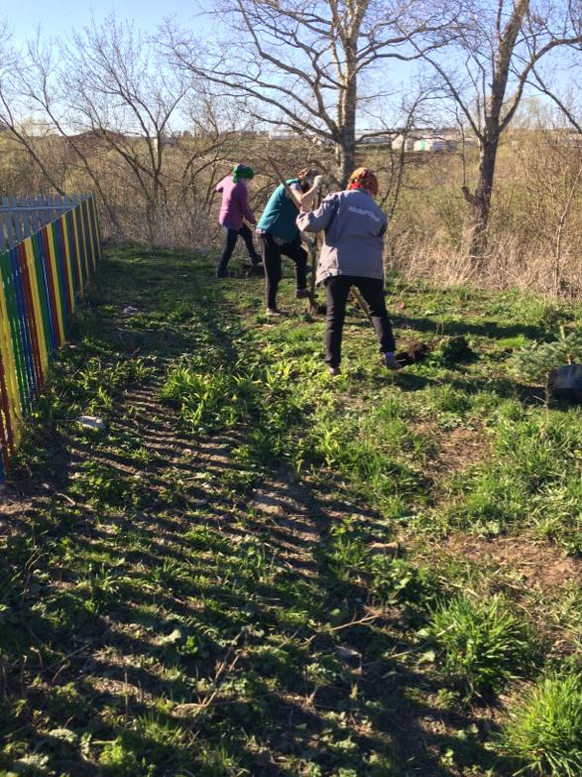
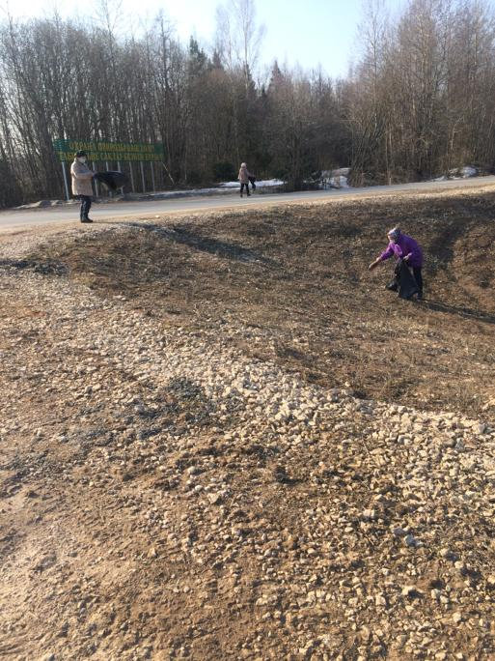

Slide 7
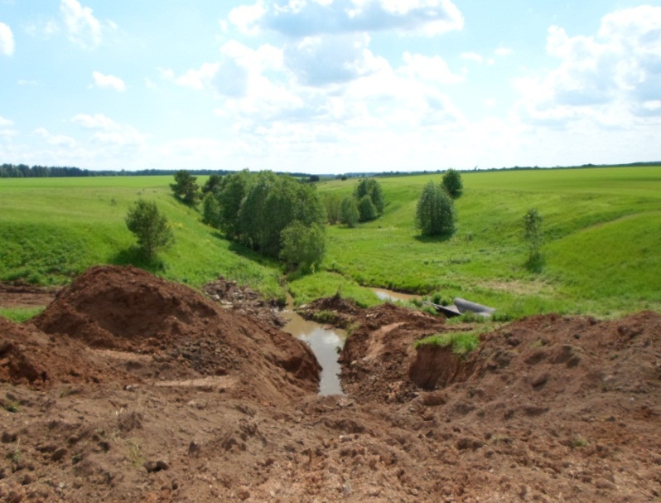
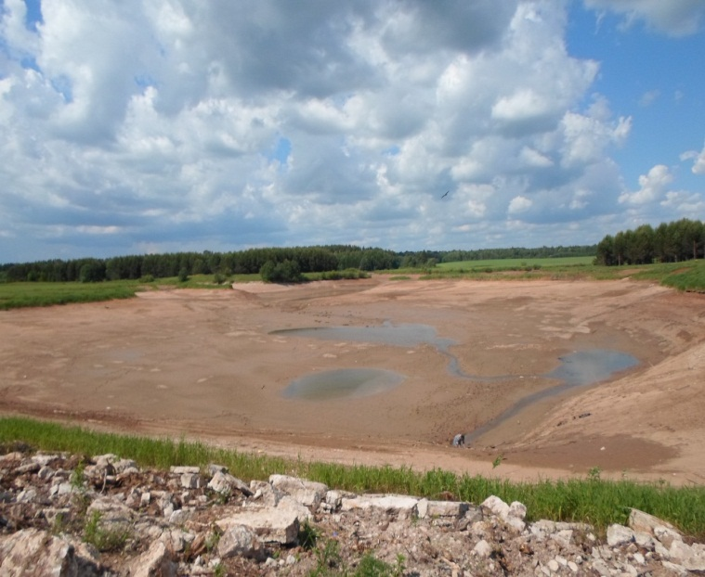
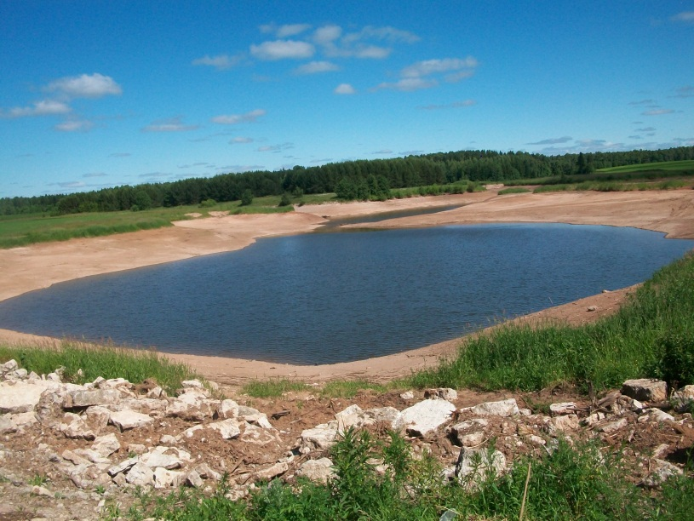
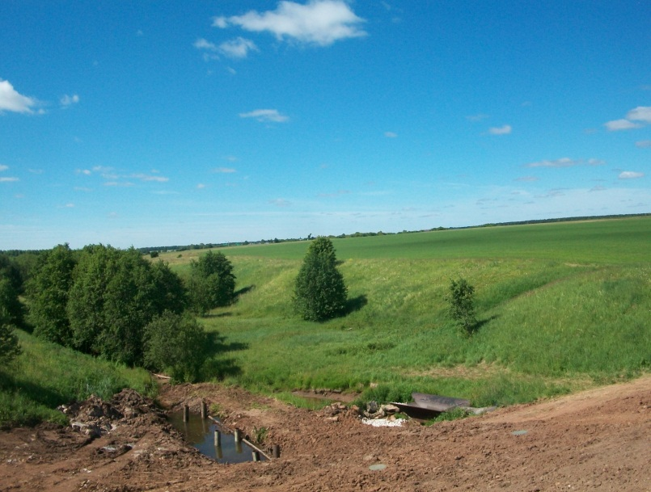
Плотина ремонты

Slide 8
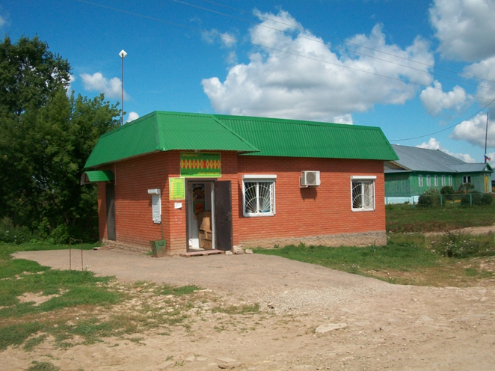
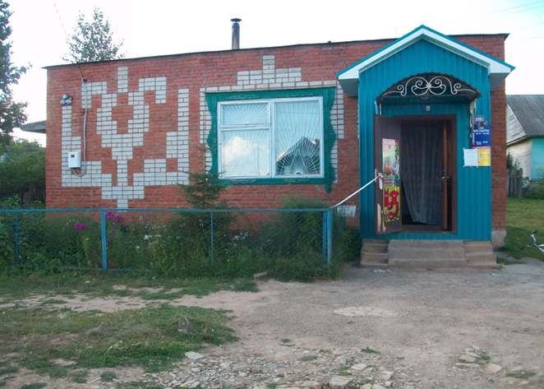
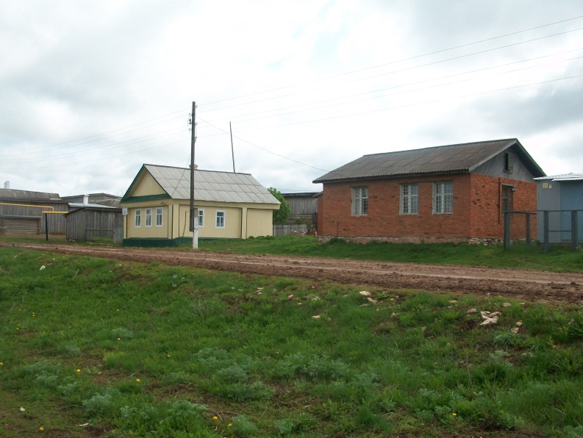
ИП Гатауллина М.М. кибетләре халыкка хезмәт күрсәтә
ФАП һәм почта бүлекчәсе

Slide 9
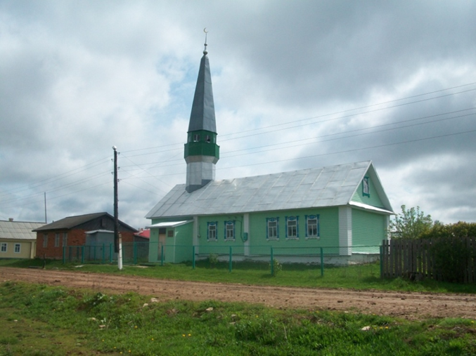
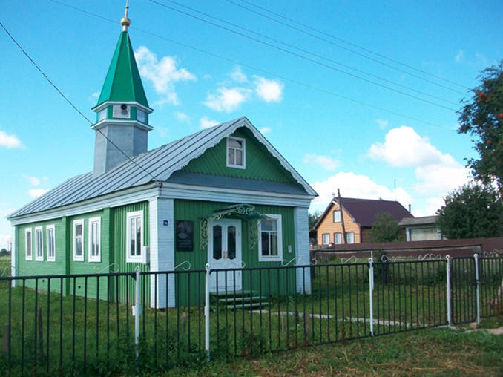
Ятмас Дусай авылы
“Зәйтүнә” мәчете
Шепшеңәр авылы
“Каим” мәчете

Slide 10
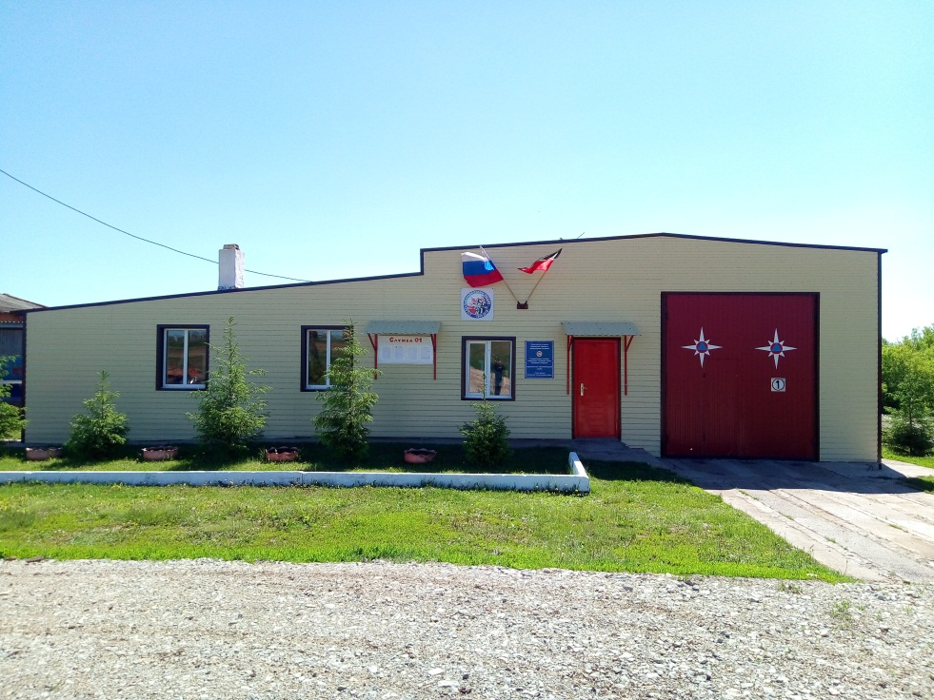
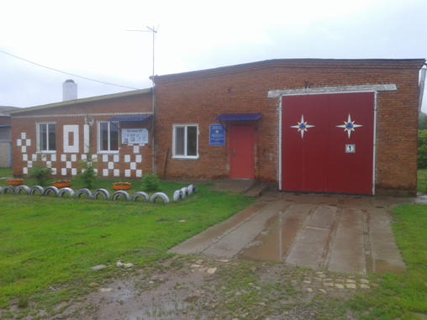
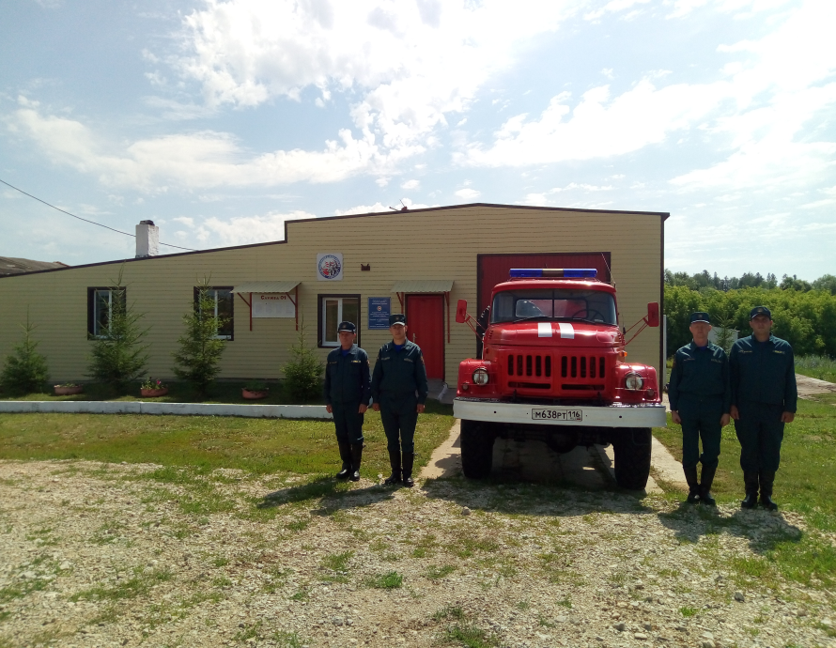
Ятмас Дусай авылы янгын сүндерү бүлекчәсе

Slide 11
Шәхси хуҗалыкларда маллар саны
курсәткечләр | 01.06 2019 | 01.06. 2020 | % 2020 ел 2019ел | (+,-) 2020ел 2019ел
Мөгезле эре терлек, барлыгы | 186 | 163 | 88 | -23
Шул исәптән сыерлар | 49 | 53 | 108 | +4
Сарыклар һәм кәҗәләр | 536 | 508 | 95 | -28
Атлар | 6 | 4 | 67 | -2
Кошлар | 4007 | 3900 | 97 | -107
Куяннар | 89 | 120 | 134 | +31
умарталар | 170 | 124 | 100 | +42

Slide 12
Үзара салым буенча мәгълүмәт
еллар | Халыктан җыелган | Республика тарафыннан бирелгән | барлыгы
2014 | 75800 | 303200 | 379000
2015 | 75200 | 300800 | 376000
2016 | 105000 | 420000 | 525000
2017 | 168500 | 674000 | 842500
2018 | 154500 | 618000 | 772500
2019 | 112000 | 448000 | 560000
барлыгы | 691000 | 2764000 | 3455000

Slide 13
2020 үзара салым акчасына эшләнәчәк эшләр
юлларны төзекләндерү өчен - 409500 сум
Шепшеңәр авылына су башнясы
алмаштыру өчен – 392000 сум
пожар гидранты очен 80000 сум
Барлыгы 921500 сум

Slide 14
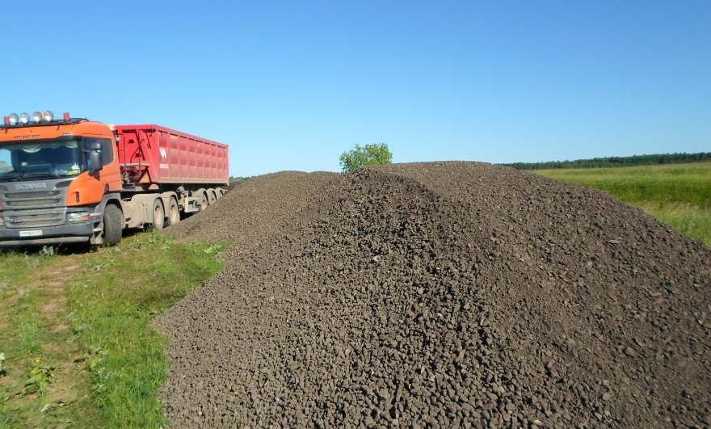
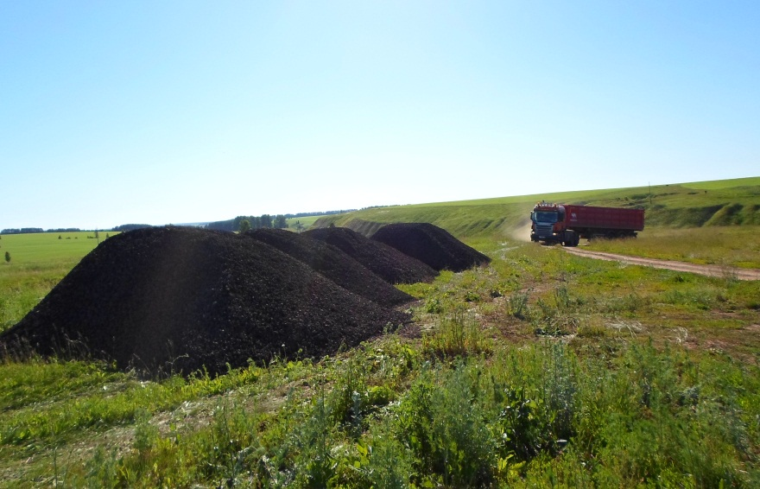
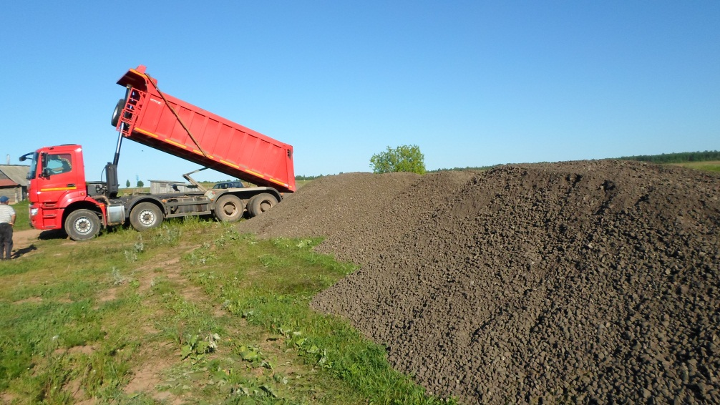
Үзара салым юл төзекләндерү эшләре өчен таш кайтарылды

Slide 15
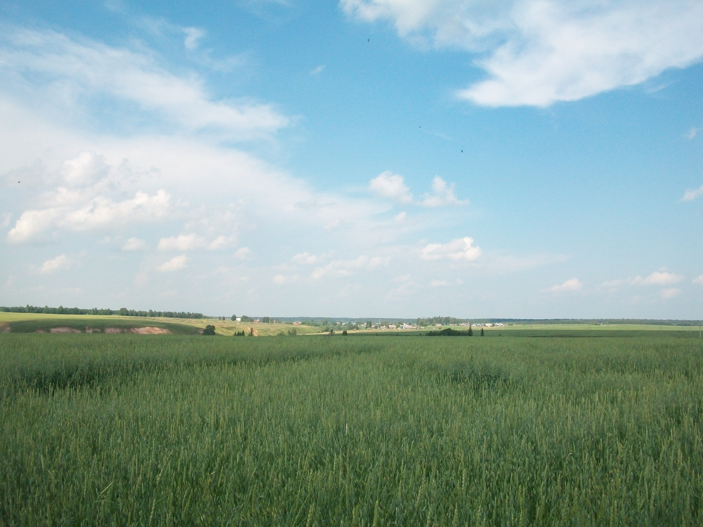
Елларыбыз тыныч, эшләребез уң булсын
Игътибарыгыз өчен рәхмәт

